Slide 1

Il RUOLO DELLA NEUROSONOLOGIA NELL’URGENZA
6 Aprile 2019
TNFP Giulia Berchina

Slide 2
ICTUS (STROKE)
In Italia l’ictus rappresenta:
la prima causa di disabilità
la seconda causa di demenza
la terza causa di morte dopo le malattie cardiovascolari e le neoplasie, causando il 10-12% di tutti i decessi per anno.
Nell’80% dei casi origine ischemica
Nel 20% dei casi origine emorragica
10-15% emorragie cerebrali
5% ESA

Slide 3
CLASSIFICAZIONE SU BASE FISIOPATOLOGICA DEI SOTTOTIPI DELL’ICTUS ISCHEMICO CRITERI DEL Trial of ORG 10172 in AcuteStrokeTreatment (TOAST), 1993
Aterosclerosi dei vasi di grosso calibro
Cardioembolia (possibile/probabile)
Occlusione dei piccoli vasi
Ictus da cause diverse
Ictus da cause non determinate

Slide 4
NEUROSONOLOGIA - Vantaggi
Non invasivo
Sicuro, senza rischi per il paziente
Ripetibile
Rapido
Economico
Eseguibile al letto del paziente
Non necessita di collaborazione del paziente
Affidabile (buona sensibilità e specificità)
Fornisce i risultati in tempo reale
Segue un evento patologico nella sua dinamicità

Slide 5
NEUROSONOLOGIA - Limiti
Dipendente da operatore
Dipendente da apparecchiatura
Difficoltà a visualizzare strutture vascolari in presenza di
cono d’ombra da calcificazione
Finestra acustica transtemporale non sempre adeguata

Slide 6
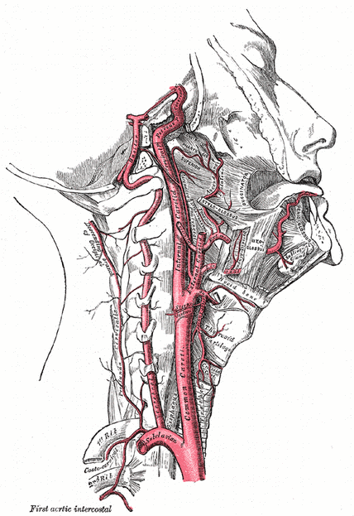
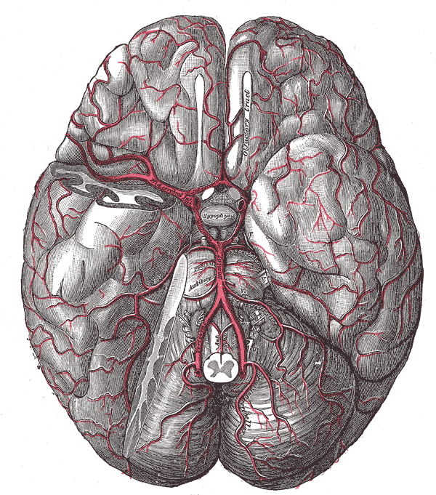
VASI ESAMINATI
ECOCOLORDOPPLER VCA
DOPPLER TRANSCRANICO

Slide 7
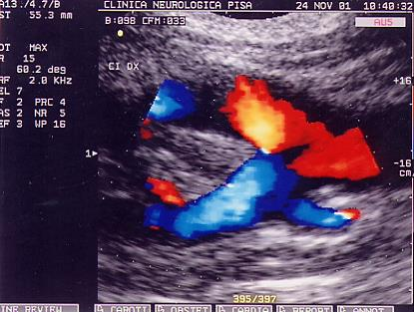
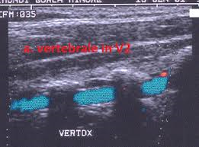
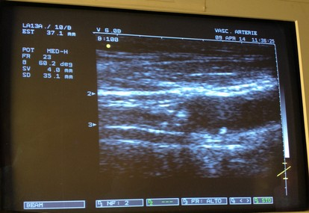
ECOCOLOR DOPPLER VCA
I distretti indagati sono:
Arteria carotide comune
Biforcazione carotidea
Arteria carotide interna
Arteria carotide esterna
Arteria vertebrale
Arteria succlavia
ACI
BIF
ACE
a. tiroidea
ACI
ACC

Slide 8
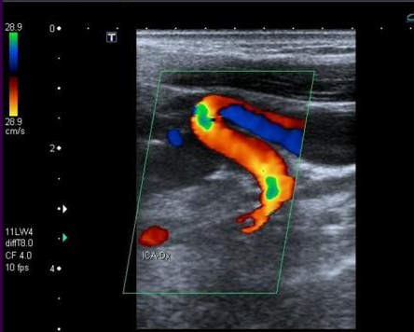
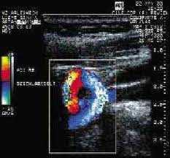
ECOCOLORDOPPLER
VASI CEREBROAFFERENTI
Informazioni morfologiche ed emodinamiche:
Ispessimento parete vasale
Valutazione stenosi: ● Ecogenicità placca
Margini placca
Presenza ulcerazione
Valutazione valori velocimetrici : ● Turbolenza
Rigidità vasale
Spikes sistolici
Sospetto di dissecazione
Anomalia di decorso

Slide 9
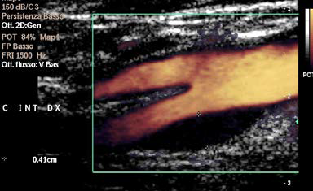
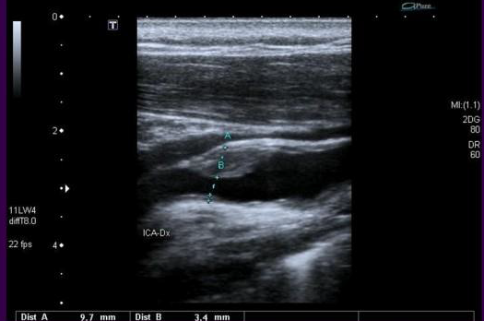
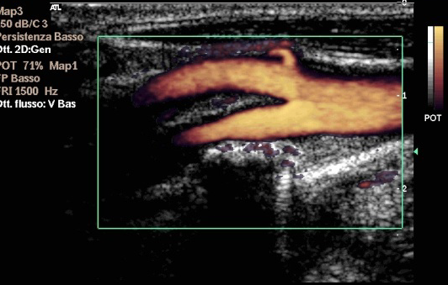
CARATTERISTICHE DELLA PLACCA
1.Superficie
Regolare
Irregolare
Ulcerata
2.Composizione della placca
Ipoecogena
Isoecogena
Iperecogena
3.Omogeneità della placca
Omogenea
Disomogenea

Slide 10
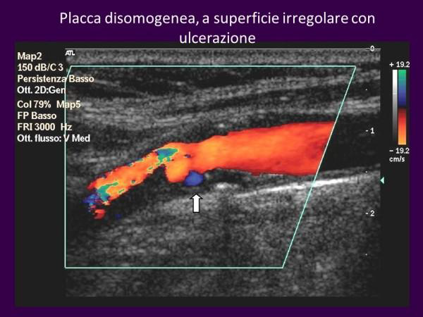
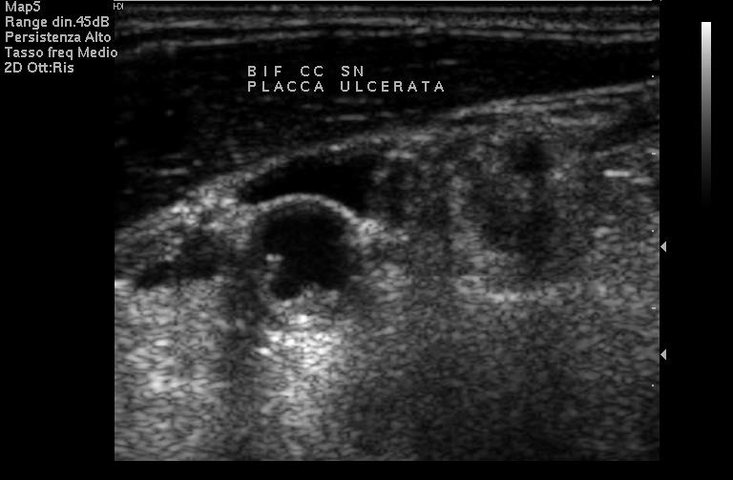
PLACCA A RISCHIO
Grado di stenosi
Composizione disomogenea a prevalente componente ipoecogena
Superficie irregolare
Turbolenza contigua alla lesione
Presenza di ulcerazione

Slide 11
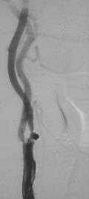
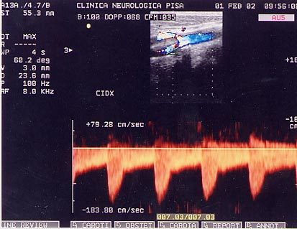
CAROTIDE INTERNA: STENOSI (ACCELERAZIONE)
CRITERI EMODINAMICI
% di stenosi | PSV (cm/s) | PEDV (cm/s)
0 - 49% | < 130 | -
50 - 60% | 130 - 170 | -
60 - 70% | 170 - 229 | < 120
> 70% | ≥ 230 | ≥ 120

Slide 12
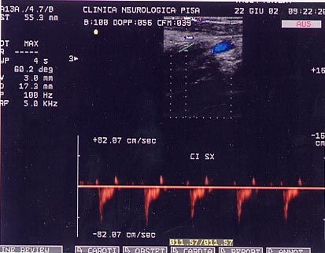
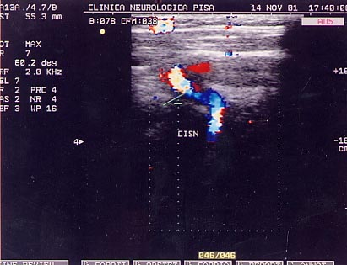
CAROTIDE INTERNA: REPERTO DI OCCLUSIONE
CAROTIDE INTERNA: ANOMALIA DI DECORSO

Slide 13
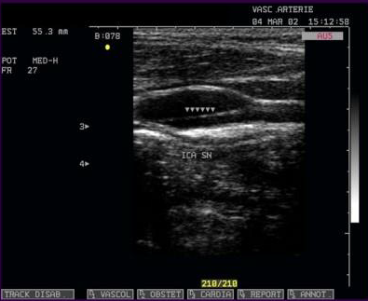
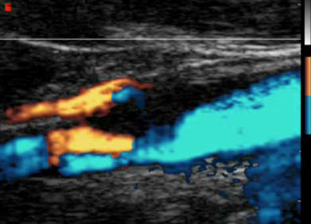
DISSECAZIONE CAROTIDE INTERNA
SEGNI DIRETTI:
ematoma (ipoecogeno)
flap intimale
doppio lume
stenosi/occlusione in assenza di placca
SEGNI INDIRETTI:
aumento del PI (indicativo di ostacolo a valle)
asimmetria dei valori velocimetrici rispetto alla carotide controlaterale
rilievo di circoli di compenso intracranici

Slide 14
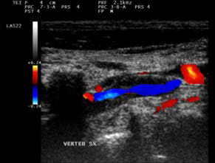
DISSECAZIONE ARTERIA VERTEBRALE
SEGNI NON SPECIFICI:
(questi segni non specifici sono presenti anche nei casi di ostruzione
arteriosclerotica di VA. La clinica e l’assenza di placche indirizzano
verso una diagnosi di dissezione)
aumento del PI (indicativo di ostacolo a valle)
nel 94% dei casi sono presenti anomalie emodinamiche
assenza di flusso
trombo ipoecogeno
SEGNI SPECIFICI (meno frequenti):
dilatazione segmentaria
flap intimale
doppio lume

Slide 15
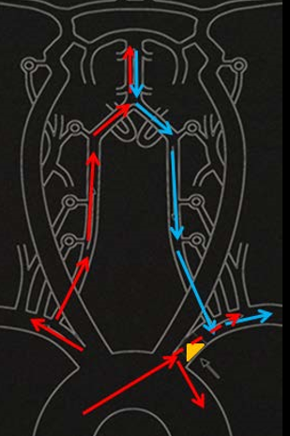
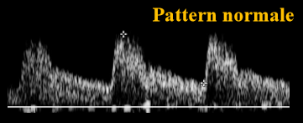
FURTO DELL'ARTERIA SUCCLAVIA - 1
Alterazione emodinamica dovuta stenosi od occlusione dell’arteria
succlavia PRE – vertebrale che determina la comparsa di flusso
retrogrado dal sistema vertebro - basilare
Test dell'iperemia passiva con doppler
transcranico per controllo compenso
sull'arteria basilare

Slide 16

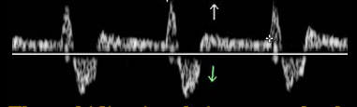
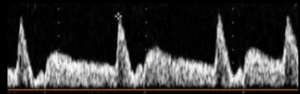
FURTO DELL'ARTERIA SUCCLAVIA -2
Furto completo: flusso invertito occlusione o stenosi severa
Furto incompleto: flusso alternante stenosi > 70%
Pre-furto: riduzione velocità medio-sistolica e secondo picco sistolico (arrotondato) stenosi > 50%

Slide 17


DOPPLER TRANSCRANICO
NELL’URGENZA
EVENTI EMODINAMICI
Stenosi intracraniche
Circoli di compenso
Vasospasmo
Rigidità intracranica
Ipertensione endocranica
Arresto di circolo
EVENTI EMBOLICI
Stenosi carotidea
Cardioembolia
(SONOTROMBOLISI)

Slide 18


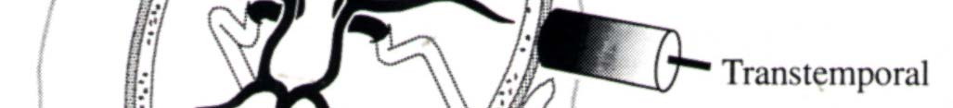




FINESTRE ACUSTICHE
Transtemporale
Transorbitale
Suboccipitale
Notes:
18

Slide 19

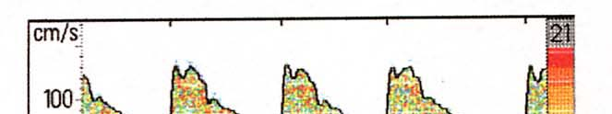
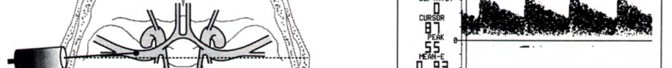
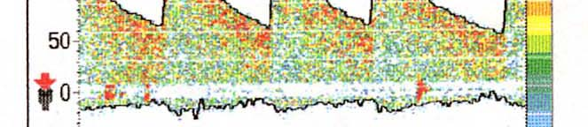
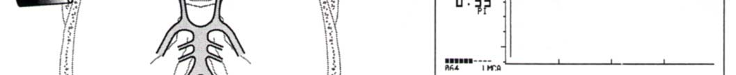
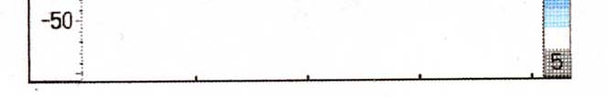
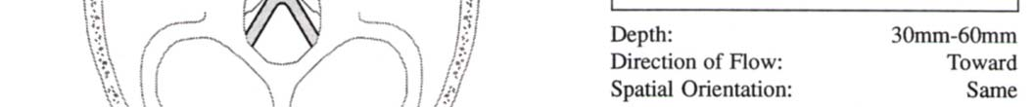
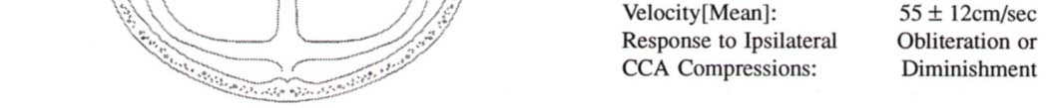
Arteria cerebrale media
Notes:
19

Slide 20
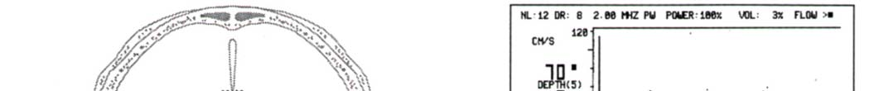
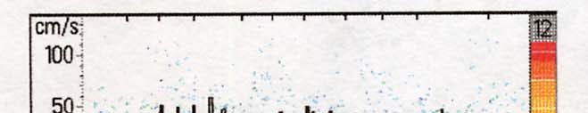
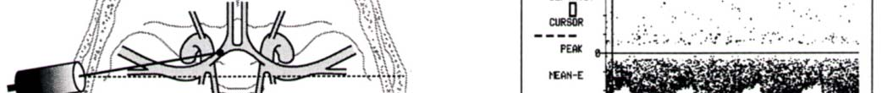
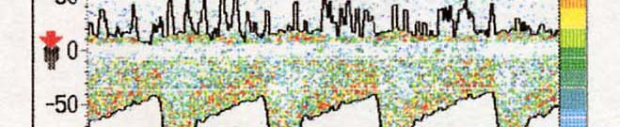
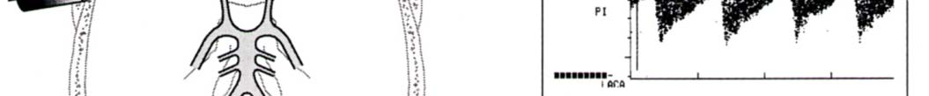
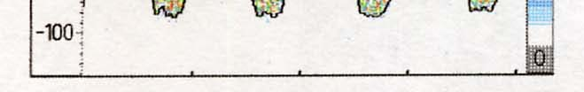

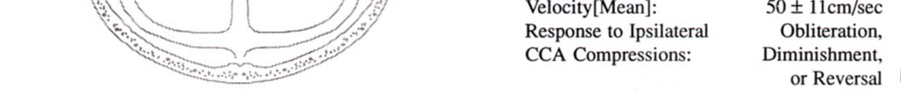
Arteria cerebrale anteriore
Notes:
20

Slide 21
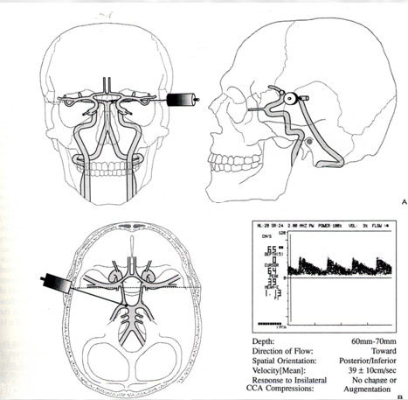
Arteria cerebrale posteriore
Notes:
21

Slide 22
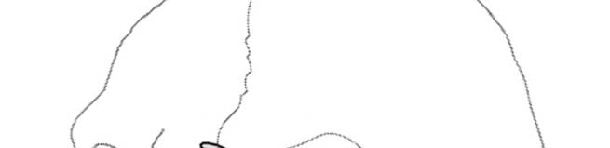
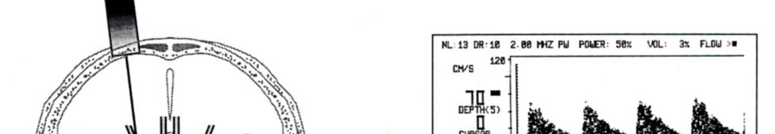
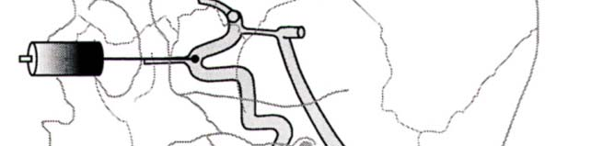
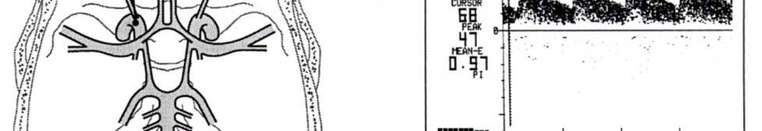
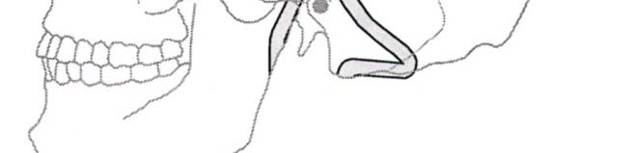
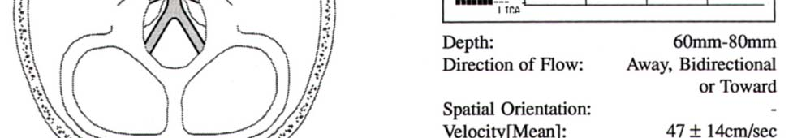
Arteria oftalmica
– Sifone carotideo
Notes:
22

Slide 23
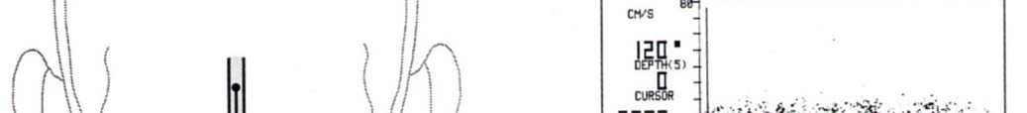
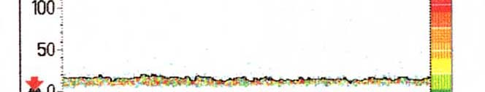
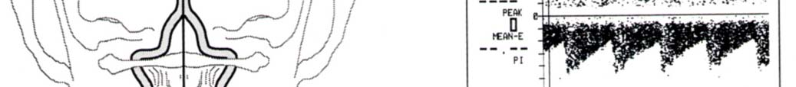
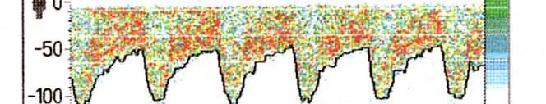
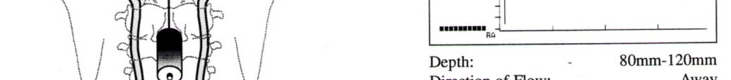


Arteria basilare
Notes:
23

Slide 24

IDENTIFICAZIONE VASI
Finestra
Profondità
Direzione
Posizione
Velocità flusso
Manovre di compressione
Pervietà Arteria Comunicante Anteriore
Pervietà Arteria Comunicante Posteriore

Slide 25

SEDE DELL’OCCLUSIONE VASCOLARE

Slide 26



STENOSI
CAROTIDEA INTRACRANICA
STENOSI ARTERIA BASILARE

Slide 27

OCCLUSIONE ARTERIA CEREBRALE MEDIA

Slide 28

OCCLUSIONE E RICANALIZZAZIONE ARTERIA BASILARE
Spikes sistoloci

Slide 29

ECOCOLORDOPPLER TRANSCRANICO:
Circolo anteriore

Slide 30

ECOCOLORDOPPLER TRANSCRANICO:
Circolo posteriore

Slide 31

ECOCOLORDOPPLER TRANSCRANICO:
Stenosi arteria cerebrale media
Accelerazione segmentaria
del flusso
Turbolenze del flusso nel
punto di stenosi
Ridotta velocità a valle della
stenosi
Visibile restringimento

Slide 32

ECOCOLORDOPPLER TRANSCRANICO:
Aneurisma
Appendice colorata di un vaso
Al color-doppler è per metà rosso e per metà blu
Al power-doppler: lesione pulsante presente in sistole e
che scompare in diastole
Al B-mode: zona iperecogena
nei casi di aneurisma parzialmente
trombizzato
Diagnosi dipendente dal calibro
(>6 mm) e dalla sede della lesione

Slide 33

ECOCOLORDOPPLER TRANSCRANICO:
MAV
Insieme anomalo di vasi
arteriosi e venosi.
Aumento VS e VD e
riduzione PI
Studio vasi affententi ed
efferenti al nidus
La diagnosi dipende dalle
sede e dalle dimensioni della
MAV

Slide 34


EMORRAGIA SUBARACNOIDEA:
Vasospasmo

Slide 35


RILEVAMENTO DI MICROEMBOLI CEREBRALI
CON DOPPLER TRANSCRANICO
Transitori incrementi di intensità del segnale ultrasonografico inscritti nello spettro velocimetrico che vengono riconosciuti dal software come microemboli cerebrali
Artefatto
Microembolo
Notes:
35

Slide 36
RILEVAMENTO DI MICROEMBOLI CEREBRALI
CON DOPPLER TRANSCRANICO
Durata < 300 msec
Ampiezza > 3-7 dB
Unidirezionalità
Suono tipico
Registrazione per 30’-60’

Slide 37


SUPPORTO PER MONITORAGGIO DOPPLER TRANSCRANICO
Notes:
37

Slide 38

MONITORAGGIO DEL TIBI SCORE
DURANTE TROMBOLISI
Alexandrov et al., 2000

Slide 39

TIBI SCORE
(THROMBOLYSIS IN BRAIN INFARCTION)
Demchuk et al., 2001

Slide 40
SONOTROMBOLISI
Doppler continuo aumenta la ricanalizzazione indotta da rTPA
Aumenta il legame di rTPA con la fibrina
Aumenta il trasporto del farmaco
Provoca una alterazione reversibile della struttura della fibrina
L’effetto aumenta con il mdc (cavitazione acustica delle microbolle)

Slide 41

SONOTROMBOLISI: PERCHE’ FUNZIONA? - 1

Slide 42



SONOTROMBOLISI: PERCHE’ FUNZIONA? - 2

Slide 43


Molina et al., 2006

Slide 44
METODICHE PER L'ACCERTAMENTO DEL FLUSSO CEREBRALE
Le indagini strumentali volte ad accertare l'assenza di flusso cerebrale devono essere indicate e fatte eseguire dal rianimatore nella fase della diagnosi di morte nell'ambito dell'iter diagnostico-terapeutico globale definito dalla legge
Per l'esecuzione di tali indagini si configura lo stato di necessità (articolo 54 del Codice Penale) in virtù del quale si deve agire in assenza del consenso del paziente: in queste condizioni il consenso acquisito dai congiunti di soggetti maggiorenni non ha alcun valore legale, il che non esime i medici dall'informare i medesimi in maniera esaustiva. Nei soggetti minorenni il consenso sarà acquisito dai genitori o da chi ne esercita la patria potestà.
Tra le metodiche attualmente disponibili per l'accertamento del flusso ematico cerebrale sono ammesse e raccomandate L'Angiografia cerebrale, la Scintigrafia cerebrale e il Doppler Transcranico (TCD).

Slide 45







Art. 3– Accertamento della morte nei soggetti
affetti da lesioni encefaliche e sottoposti
a trattamento rianimatorio
Assenza di flusso ematico encefalico preventivamente documentata nelle situazioni
particolari previste dall'art. 2, comma 2.
Doppler transcranico
Angiografia cerebrale
Scintigrafia cerebrale
32

Slide 46






Morte cerebrale:
reperti Doppler
Transcranico
Reflusso diastolico
Spikes sistolici
Assenza di segnale
39

Slide 47
Grazie per l’attenzione

